Slide 1

Centro de Atención a la Sociedad (CAS)
Informe Semanal
Del 28 de mayo al 1 de junio de 2018

Slide 2
Contenido
Introducción.
Tipo de Servicios.
Total Asesorías Solicitados por día.
Asesorías por Canal de Atención.
Canal de Atención por día.
Tipo de Asesoría por Canal de Atención.
Tiempo de asesoría por Canal de Atención.
Tipo de Usuario por Canal de Atención.
Género de los Usuarios por Canal de Atención.
Grupo de Edades de los Usuarios por Canal de Atención.
Grupo de Edades de los Usuarios por género.
Pirámide de Edades de los Usuarios por género.
Escolaridad de los Usuarios.
Escolaridad de los Usuarios por canal de atención.
Asesoría por Entidad Federativa.
Evaluación del Servicio de Tel-INAI.
Evaluación del Servicio Presencial.
Anexo Detalle de Servicios por Agente.

Slide 3
1. Introducción
El presente Informe contiene datos sobre los servicios brindados por el Centro de Atención a la Sociedad (CAS) del Instituto Nacional de Transparencia, Acceso a la Información y Protección de Datos Personales (INAI), en el periodo del 28 de mayo al 1 de junio de 2018, en el que se desagrega información por tipo de consulta, canal de atención, perfil de los usuarios, evaluación del servicio y un reporte en el que se describe cada una de la atenciones formuladas a los requerimientos de los usuarios.
Lo anterior, con la finalidad de mantener informados semanalmente a los Comisionados que integran el Pleno del INAI de las actividades que lleva a cabo el CAS, a fin de encontrar áreas de oportunidad que permitan mejorar la calidad de los servicios que se dan a la población.
En este informe se podrán incorporar variables adicionales que permitan tener una mejor perspectiva de las características de los servicios otorgados por el CAS, para lo cual se está programando recabar información adicional a través de los reportes formulados por los agentes que brindan atención o mediante las evaluaciones del servicio que realizan los usuarios.

Slide 4
2. Tipo de Servicios
Solicitud de Acceso: Se registran solicitudes de información pública.
Solicitudes de Datos Personales: Se registran solicitudes de datos personales.
Orientación de la LGPDPPSO: Se resuelven las dudas planteadas por el usuario respecto a las disposiciones, plazos y procedimientos de la Ley General de Protección de Datos Personales en Posesión de Sujetos Obligados.
Orientaciones de la LGTAIP: Se atienden las preguntas formuladas por el usuario respecto a las disposiciones, plazos y procedimientos establecidos en la Ley General de Transparencia y Acceso a la Información Pública.
Orientaciones de la LFTAIP: Se atienden las preguntas formuladas por el usuario respecto a las disposiciones, plazos y procedimientos establecidos en la Ley Federal de Transparencia y Acceso a la Información Pública.
Orientaciones LFPDPPP: Se atienden las consultas del usuario sobre las disposiciones, plazos y procedimientos establecidos en la Ley Federal de Protección de Datos Personales en Posesión de los Particulares y su Reglamento.
Quejas o Denuncias: Se brinda orientación al usuario de las instancias y procedimientos para presentar quejas o denuncias.
Recurso de Revisión: Se orienta al usuario sobre los medios, plazos y procedimientos para interponer recursos de revisión.
Información del INAI: Se otorga al usuario la información requerida por el usuario sobre las actividades, servicios, áreas, eventos y demás información general del INAI.
Información del ámbito local: Se refiere a las preguntas de los usuarios que deben canalizarse a los órganos locales de transparencia, por ser de su competencia.
Seguimiento a solicitudes: Es el seguimiento a las respuestas de las solicitudes de información pública o de datos personales realizadas por los usuarios.
Servicio: Tiene que ver con servicios que ofrece el INAI como capacitación o concursos.
Trámite: Es la orientación que se da sobre algún otro procedimiento que es de competencia de alguna dependencia de Gobierno Federal que no tiene que ver con el INAI.
Otros Servicios: Servicios de atención o asesoría distintos a los anteriores.

Slide 5
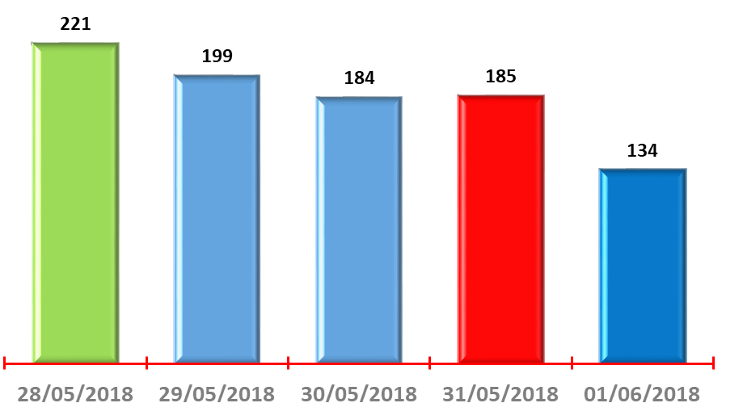
3. Total Asesorías Solicitados por día (28 de mayo al 1 de junio 2018)
Nota: La suma de los parciales puede no coincidir debido al redondeo aplicado.
En la semana correspondiente del 28 de mayo al 1 de junio se atendieron a 923 usuarios, siendo el día 28 de mayo en el que más asesorías se brindaron con 221 lo que representó el 23.9 % del total de la semana.

Slide 6
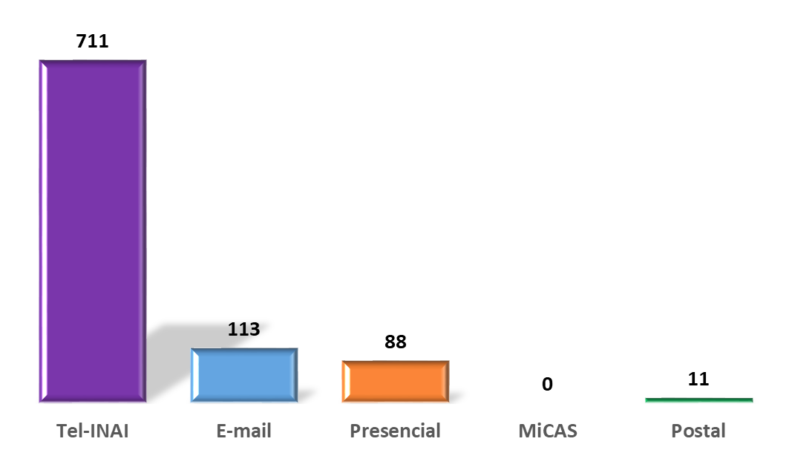
4. asesorías por Canal de Atención
Nota: La suma de los parciales puede no coincidir debido al redondeo aplicado.
Del 28 de mayo al 1 de junio del 2018 se atendieron 923 servicios, de los cuales, 77 % fue a través de Tel-INAI con 711 servicios.
Se otorgaron 113 asesorías por el medio de comunicación E-mail, lo que representó un 12.2 %, acudieron 88 personas a presencial con el 9.5 % de participación y se recibieron 11 consultas de postal con el 1.2 % de participación.
Se realizó un promedio de 231 servicios por canal de atención.

Slide 7
5. Canal de atención por día
Nota: La suma de los parciales puede no coincidir debido al redondeo aplicado.
El medio o canal más usado en la semana del 28 de mayo al 1 de junio es Tel-INAI con 711 asesorías, lo que representó el 77 % de atención.
El uso del correo electrónico (E-mail) representó el 12.2 % de atención con 113 usuarios.
Respecto de la asesoría presencial se asesoraron a 88 personas lo que representó el 9.5 % de asesorías.
Finalmente, en la semana reportada, se tuvo uso de asesorías del canal de comunicación postal de 11 usuarios con el 1.2 %.

Slide 8
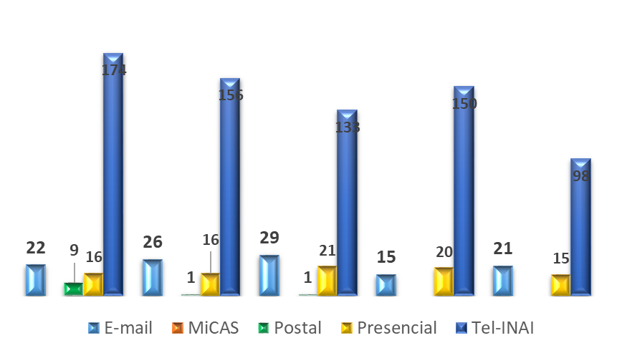
5. Canal de atención por día
El canal de comunicación más utilizado por los usuarios del CAS es Tel-INAI con 711 asesorías, seguido del canal de comunicación E-mail con 113 usuarios; en tercer lugar, en presencial se atendieron 88 usuarios y 11 usuarios de postal.

Slide 9
6. Tipo de asesoría por Canal de Atención
Nota: La suma de los parciales puede no coincidir debido al redondeo aplicado.
El 31.1 % de los servicios fueron por Orientaciones LGPDPPSO.
El 17 % de los servicios se dio de Orientaciones LFPDPPP.
El 16.4 % de los servicios otorgados fueron Seguimiento de solicitudes.

Slide 10
7. Tiempo de asesoría por Canal de Atención
Nota: La suma de los parciales puede no coincidir debido al redondeo aplicado.
El 90.2 % de las asesorías brindadas son resueltas el mismo día, es decir, se da solución de manera inmediata, las cuales son 833 asesorías, siendo el rubro o canal de atención más empleado el Tel-INAI con 711 asesorías.
Los medios en los que se brinda respuesta entre 1 y 2 días fueron E-mail y Postal con 85 asesorías atendidas.

Slide 11
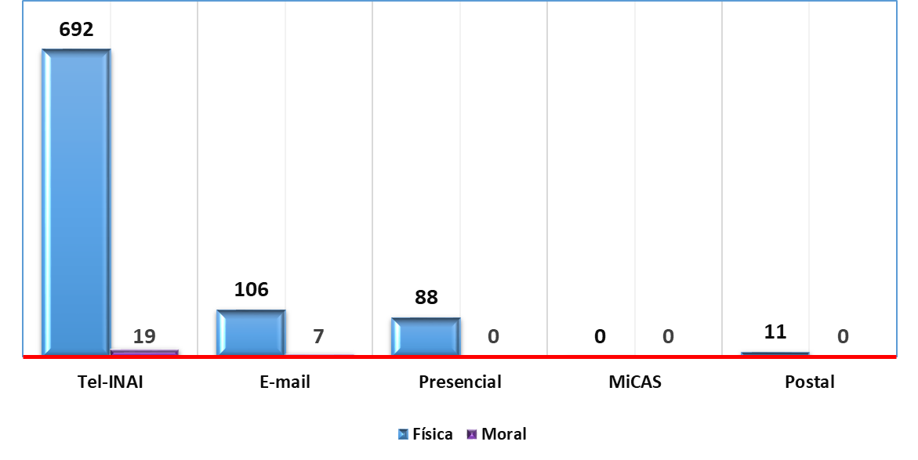
8. Tipo de Usuario por Canal de Atención
Nota: La suma de los parciales puede no coincidir debido al redondeo aplicado.
Con 897 usuarios que representan el 97.2 % de las asesorías realizadas por el CAS las personas físicas emplean como medio principal el Tel-INAI con 692 usuarios que representan el 97.3 % de las asesorías realizadas.
El medio empleado por las personas morales es Tel-INAI con 19 usuarios que representa el 2.7 % y 7 en canal E-mail con el 6.2 %.

Slide 12
9. Género de los Usuarios por Canal de Atención
Nota: La suma de los parciales puede no coincidir debido al redondeo aplicado.
Respecto al género de quienes ocupan los canales de atención que proporciona el INAI y al ser el Tel-INAI el medio más empleado por los usuarios del CAS con 711 servicios atendidos, en la semana reportada los hombres representan el 51.8 % y las mujeres representan el 48.2 %
Los usuarios que acuden de manera presencial al INAI en la semana reportada, en su mayoría son hombres y representan el 62.5 % y en menor medida las mujeres con un 37.5 % de las asesorías otorgadas.
El canal de atención E-mail en la semana reportada representó el 12.2 % de uso, de los cuales, 51.3 % de los solicitante eran hombres y un 45.1 % representado por la mujeres; finalmente, en el canal Postal, 5 usuarios hombres (45.5 %) y 6 mujeres (54.5 %).

Slide 13
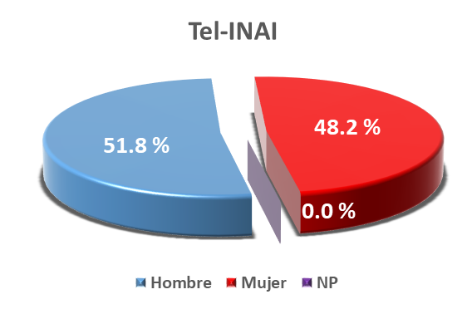
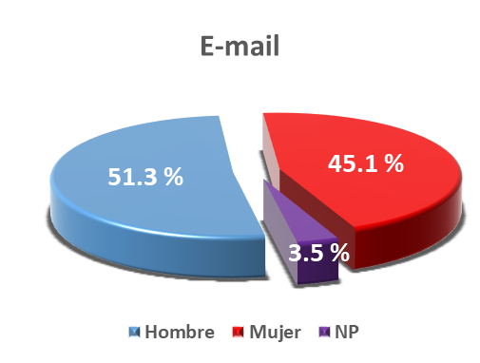

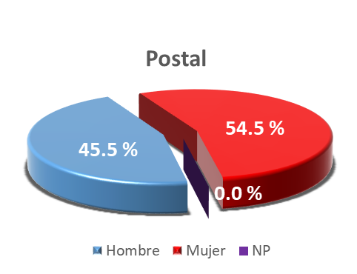
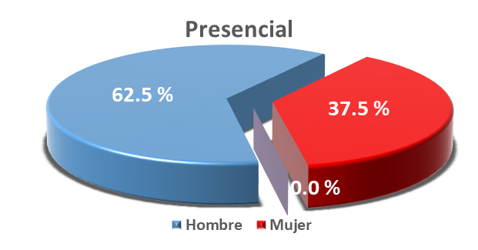
9. Género de los Usuarios por Canal de Atención

Slide 14
10. Grupo de Edades de los Usuarios por Canal de Atención
Nota: La suma de los parciales puede no coincidir debido al redondeo aplicado.
En el periodo que se informa, 684 usuarios proporcionaron información sobre su edad (lo que representa el 74.1 % de los usuarios atendidos), quienes emplean en un 87.9 % Tel-INAI, 1 % E-mail, 11.3 % Presencial y 0.3 % en postal.
En la semana reportada, tanto los usuarios de entre 40 a 49 representan 20.9 %, mientras que los de 30 a 39 años, el 20.8 % de dichos rangos.
El 20.6 % de los usuarios tienen entre 50 y 59 años.

Slide 15
11. Grupo de Edades de los Usuarios por género
Nota: La suma de los parciales puede no coincidir debido al redondeo aplicado.
Las edades de los usuarios de quienes ocupan mas los canales de atención que proporciona el INAI se encuentran en un rango de 40 a 49 años, con 20.9 %, y de 30 a 39 años que representan el 20.8 % de los usuarios que proporcionaron esta información y en esta semana reportada esta dividida para el primero en 53.8 % en hombres y el 46.2 % en mujeres.
El grupo de edad de 50 a 59 años con 141 usuarios representado por un 20.6 % de los cuales un 49.6 % son hombres y 50.4 % son mujeres; datos reportados en la semana del 28 de mayo al 1 de junio.

Slide 16
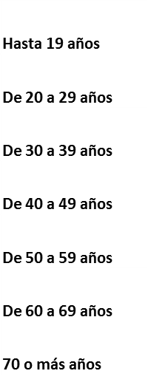
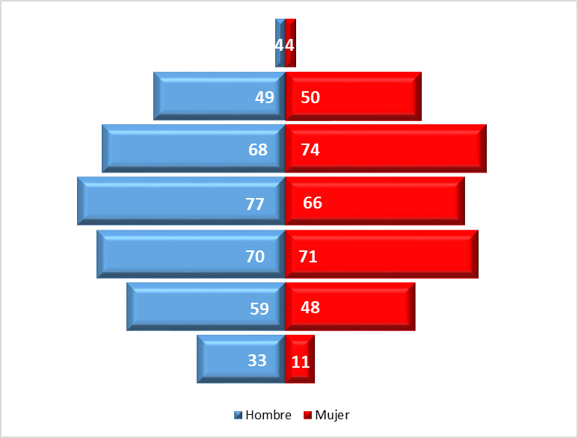


12. Pirámide de Edades de los Usuarios por género
En la semana del 28 de mayo al 1 de junio de 2018, de los 684 usuarios que proporcionaron su edad, el grupo de 40 a 49 años constituye el 20.9 % de la población y de 40 a 49 años, 20.8 %. La población del rango de 50 a 59 años representa el 20.6 % del total; la población en edad avanzada representa el 6.4 %.

Slide 17
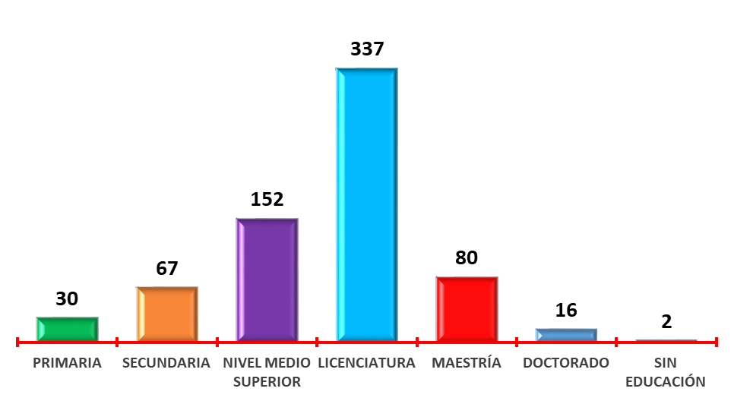
13. Escolaridad de los Usuarios
Nota: La suma de los parciales puede no coincidir debido al redondeo aplicado.
El 49.3 % de los usuarios del CAS tienen una escolaridad de licenciatura.
El 22.2 % de los usuarios cuentan con Nivel medio superior.
El 28.5 % representa el resto de los usuarios que proporcionaron el dato.

Slide 18
14. Escolaridad de los Usuarios por canal de atención
Nota: La suma de los parciales puede no coincidir debido al redondeo aplicado.
En el caso de escolaridad, 684 usuarios proporcionaron datos, de los cuales, la licenciatura es el grado de mayor representación, ya que, con 337 usuarios que equivalen al 49.3 % del subtotal, emplean como canal de atención preferido a Tel-INAI con un 89 % respecto a otros canales de atención.
En el Nivel medio superior, de los 152 usuarios que otorgaron el dato respecto del subtotal, con un 87.5 % el canal de atención más empleado es Tel-INAI; de igual manera los usuarios con grado escolar de secundaria que representan el 9.8 % de los usuarios, existe un mayor uso del canal de atención Tel-INAI con un 80.6 %.

Slide 19
15. Asesoría por Entidad Federativa
En el periodo que se informa, 719 usuarios proporcionaron información sobre la entidad de donde requirió el servicio (lo que representa el 77.9 % de los usuarios atendidos) y 204 no proporcionaron información lo que representa el 22.1 % del total de los usuarios.
51.6 % de los usuarios son de la Ciudad de México, Estado de México y Nuevo León.
26.3 % de los usuarios están en el resto del país.
2 extranjeros que representan el 0.2 %
Los estados de donde se advierte un uso muy escaso de los servicios del CAS son Colima y Zacatecas.

Slide 20
16. Evaluación del Servicio de Tel-INAI
La calificación promedio que los usuarios dan al servicio recibido por Tel-INAI es de 9.6 en una escala de 0 a 10.
La calificación sobre la amabilidad es de 9.7 en una escala de 0 a 10.
La calificación sobre la atención recibida y el tiempo de espera tuvo calificación de 9.6 en una escala de 0 a 10.
Finalmente la preparación del asesor tuvo calificación de 9.4 y si la asesoría fue suficiente tuvo un promedio de 9.5 por lo que son un área de oportunidad para mejorar.

Slide 21
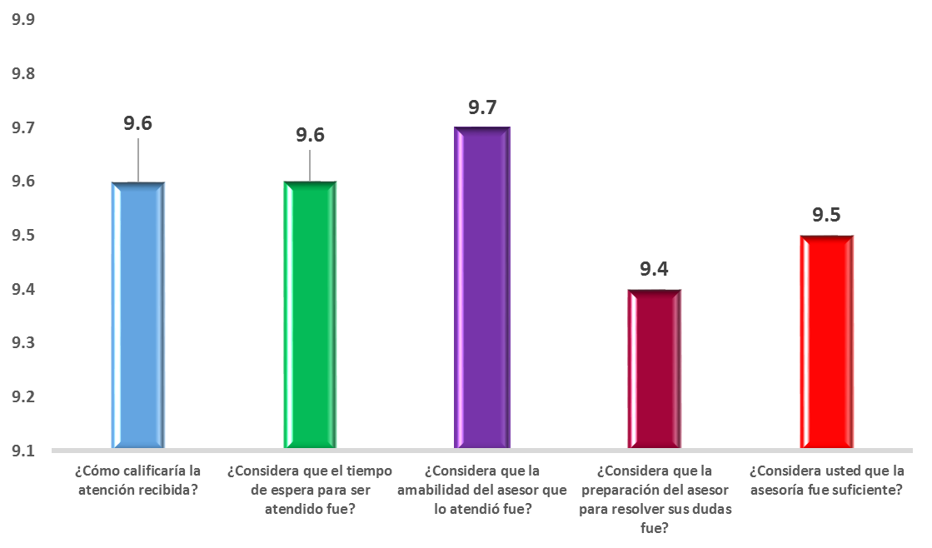
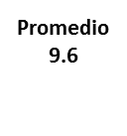
16. Evaluación del Servicio de Tel-INAI
En la gráfica se observa que la calificación de la amabilidad se encuentra por arriba de la calificación promedio que es de 9.6.
Sin embargo, existe oportunidad para mejorar en la preparación y si la asesoría recibida fue suficiente que se encuentran por abajo del promedio.

Slide 22
17. Evaluación del Servicio Presencial
La calificación promedio que los usuarios dan al servicio presencial recibido es de 9.6 en una escala de 0 a 10.
La calificación sobre la atención recibida, el tiempo en espera y la amabilidad del asesor es de 9.6 en una escala de 0 a 10.
Por último la pregunta sobre la capacidad del asesor tuvo 9.5 de calificación y si la duda fue aclarada tuvo 9.9 de promedio.

Slide 23
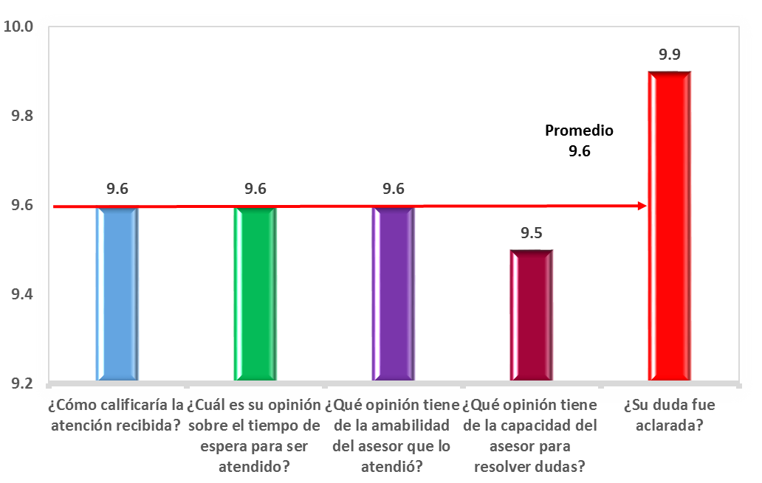
17. Evaluación del Servicio Presencial
En la gráfica se observa que si la duda fue aclarada fue evaluadas con 9.9 en una escala de 0 a 10 por encima del promedio de 9.6
Sin embargo con respecto a la capacidad del asesor está por debajo del promedio, es decir, es un área de oportunidad.

Slide 24
18. Anexo Detalle de Servicios por Agente
Como parte de este Informe se anexa archivo base con la información concentrada por agente y evaluaciones de Tel-INAI y presenciales. Cada hoja cuenta con distintos conceptos que se desglosan de la forma siguiente:
Fechas: Fecha de ingreso y fecha de atención
Servidor público: Nombre del agente que atendió
Tipo de servicio: Es la clasificación del servicio en cada uno de los nueve tipos descritos en este informe.
Canal de atención: Se refiere a uno de los cuatro canales de atención con que cuenta el CAS a través del cuál se brindó el servicio al usuario.
Requerimiento: Se refiere a cada una de las consultas o solicitudes específicas de los usuarios.
Atención: Se refiere a la respuesta o acción que realizó el servidor público para atender el requerimiento del usuario.
Fundamento legal de la atención: Se refiere al documento o precepto normativo que avala la acción o respuesta del servidor público
Tiempo de respuesta: Se refiere al tiempo que tardó el CAS en brindar la atención al usuario.
Tipo de usuario: Régimen Fiscal
Sexo: Hombre o mujer
Edad: Se refiere a la edad de la persona usuaria.
Entidad: Se refiere a la entidad federativa de la cuál provino la solicitud o requerimiento.

Slide 25
¡Gracias!

